Slide 1
Сущность и принципы реинжиниринга бизнес-процессов

Slide 2
Что такое реинжиниринг?
Реинжиниринг — поэтапное обновление бизнес-процессов в компании.
Цель реинжиниринга бизнес-процессов — улучшение показателей компании.
Обычно реинжиниринг воспринимают как полное обновление бизнес-процессов компании.

Slide 3
Виды реинжиниринга
По уровню влияния на компанию это могут быть:
В зависимости от состояния предприятия выделяют:
Эволюционный
Кризисный
Революционный
Реинжиниринг развития

Slide 4
Четыре аспекта реинжиниринга
Ориентация на процесс
Положительный результат должен быть получен не благодаря ориентации на узкую задачу, а благодаря рассмотрению всего процесса;
Амбиции
Компания должна ставить перед собой цель обеспечить качественный прорыв в решении задачи;
Отказ от устоявшихся правил
Компания при проведении реинжиниринга вынуждена отказаться от установленных ранее незыблемых правил ведения бизнеса;
Информационные технологии
Средствами, которые позволяют компании отказаться от устаревших правил и создать модели новых процессов, являются информационные технологии.

Slide 5

Реинжиниринг на примере разных компаний
Проблема IBM Credit состояла в том, что при существующем цикле решение вопроса занимало в среднем 6 дней, а в сложных случаях - до двух недель.
Путем анализа ситуации выяснилось, что изначальное предположение компании ошибочно, ведь решение большинства запросов мог выполнять обычный работник.
В новом процессе всю обработку выполняет один специалист, снабженный информационной экспертной системой, что позволило сократить время на обработку запросов до 4 часов.

Slide 6

Реинжиниринг Ford Motor
Компания подобно многим другим компаниям Америки искала способы сокращения административных расходов. Было решено сократить расходы в отделении оплаты счетов. Сначала предполагалось, что сократить число сотрудников можно за счет автоматизации, но это могло дать только 20% сокращение. Тогда руководство приняло переосмыслить весь процесс.
Новый процесс оплаты счетов, разработанный в компании Ford в ходе реинжиниринга, радикально отличается от старого. Это привело к существенному сокращению количества сотрудников (125 человек вместо 500).

Slide 7
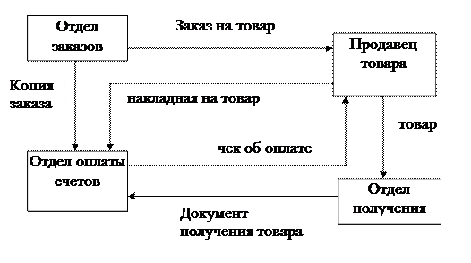
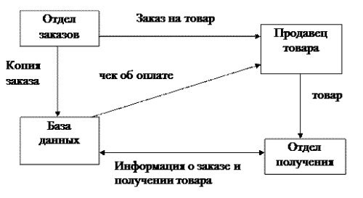
Старая технология оплаты счетов
Новая технология оплаты счетов

Slide 8
Суть изменений в Ford Motor
Суть изменений, проведенных компанией Ford, состоит в авторизации оплаты, выполняемой в отделе получения. Фактически новый процесс устранил накладную и департамент оплаты счетов.
Процесс реинжиниринга отменил старое правило бизнеса: "Мы платим, когда получаем накладную" и заменил его на новое: "Мы платим, когда получаем товар".

Slide 9
Примеры реинжиниринга на российских предприятиях
Компания | Реинжиниринг | Эффективность от внедрения | Трудности
ООО Международные полиграфические системы «ИПРИС» | Была разработана оптимальная схема управления товарными ресурсами с целью достижения больших оборотов на гораздо меньших товарных запасах. | Были высвобождены значительные оборотные средства, ранее «омертвленные» в складских запасах. | Преобразования потребовали радикальной смены корпоративной информационной системы; Не все сотрудники смогли принять для себя необходимость перемен.

Slide 10
Компания | Реинжиниринг | Эффективность от внедрения | Трудности
ООО «ЭКСО» | Ускорение процесса приемки сырья, которое, в свою очередь, было произведено за счет оптимизации работы службы управления качеством. | Снижение простоев производственных рабочих. | Устаревающая производственно-техническая база предприятия.

Slide 11
Спасибо за внимание

